Slide 1
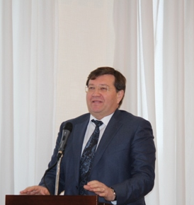
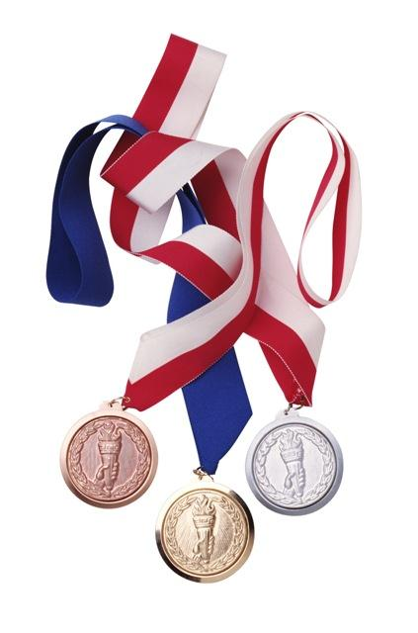
Награждения победителей олимпиад Главой Аксайского района Борзенко В.И.
27 февраля 2014 г.

Slide 2
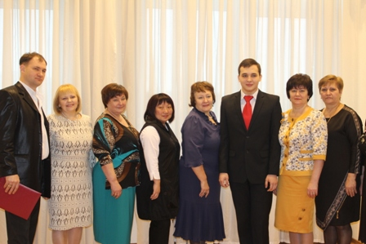

Slide 3
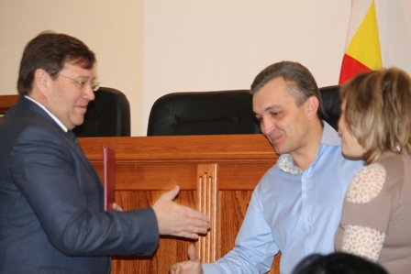
Зинченко Александр

Slide 4
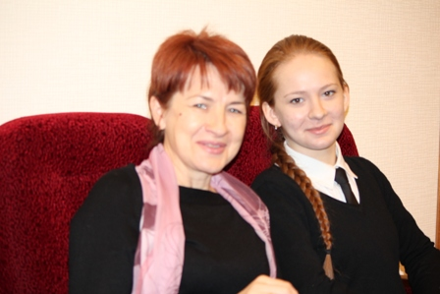
Ризаева Дарина

Slide 5
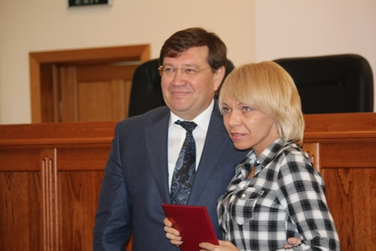
Поповская Влада

Slide 6
Стойкова Белла

Slide 7
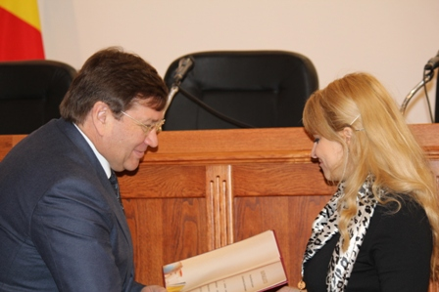
Фисунова Ангелина

Slide 8
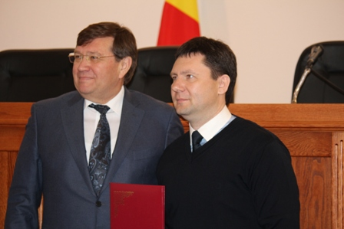
Жирков Александр

Slide 9
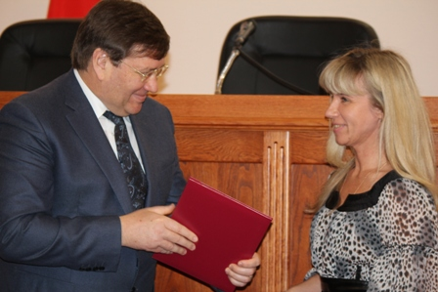
Сергиенко Яна

Slide 10
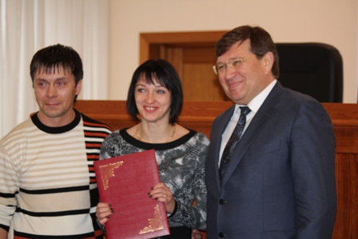
Здобникова Виктория

Slide 11
Папикян Нарек

Slide 12
Петренко Татьяна Александровна

Slide 13
Чутченко Наталья Евгеньевна

Slide 14
Хагай Лариса Ильинична

Slide 15
Миллер Татьяна Петровна

Slide 16
Нартова Галина Михайловна

Slide 17
Фатун Павел Петрович

Slide 18
Фесенко Светлана Валентиновна

Slide 19
Вельмакина Татьяна Федоровна

Slide 20
Ступникова Жанна Евгеньевна

Slide 21
Шопина Людмила Ивановна

Slide 22
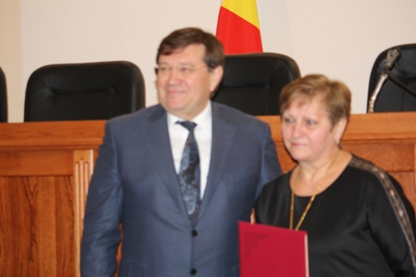
Старцева Надежда Васильевна

